Slide 1
SBS 2 п6 DataDreamers (аналитическая компания)
Этап 0.
Запуск проекта
ЮФУ
Экономический факультет
Головачева М.М., Душенко Н.А.

Slide 2
Паспорт проекта «SBS 2 Код проекта Название»
Ссылка на проект в Project: https://pt.2035.university/project/sbs-2-p6-datadreamers?_ga=2.248928960.611458486.1697616504-2138389044.1695747137_____________________________________________________________________________________________________________
Рынок НТИ: NEURONET, TECHNET________________________________________________________________________________________________
Какую проблему решаем:
Госучреждения и малый и средний бизнес нуждаются в доступных и понятных аналитических решениях для различных задач.
Барьеры для госучреждений: отсутствие понятного предложения и трудности поиска IT-аутсорсинга.
Барьеры для малого и среднего бизнеса: дороговизна аналитических решений.
Недостатки существующих предложений: размытое предложение и отсутствие сотрудничества с госучреждениями.
Какое решение предлагаем:
Для госучреждений и малого и среднего бизнеса
наша аналитическая компания будет формировать аналитические отчеты, прогнозировать тренды, возможное внедрение нейросетевых моделей и моделей машинного обучения в производственную практику, а также предлагать готовые решения на основе данных в зависимости от проблемы.
Помимо этого, предложение будет понятно сформировано для заказчика, а спектр услуг будет широк.
Перечислите стороны, вовлеченные в ваш проект (стейкхолдеров проекта):
Кто? | Чего хочет?
Госучреждения | Решения с применением ML и AI, аналитика имеющихся данных.
Малый и средний бизнес
Цель
Конечная цель проекта – формирование готовой бизнес-идеи для дальнейшего развития проекта.
Вариант прототипа – бизнес-план.
Notes:
Заполните паспорт проекта для своей проектной идеи. Вы можете разбить его на несколько слайдов для удобство, отдельно описав проблему, решения, цели и команду проекта. Это хороший старт для работы над успешным проектом.
Также рекомендуем проверить, не содержит ли ваш паспорт ошибок. Об этом можно прочитать в следующей статье: https://www.notion.so/905192fb10c3449fb11842d9131cd709 Во время демонстрации шаблона необходимо ответить на следующие вопросы:
чью проблему вы решаете (ваш пользователь
почему проблема возникает, в чем состоит проблема
какое решение вы собираетесь делать для вашего пользователя
кто является вовлеченной стороной в ваш проект, то есть влияет на него
какой прототип/MVP можно создать к концу интенсива за 2-3 месяца, чтобы он проверял основную продуктовую гипотезу и решал проблемы пользователя минимально необходимым для этого способом?
команда: какими компетенциями обладает ваша команда - сильные стороны, ключевые компетенции
(ответы на ↑↑↑эти↑↑↑ вопросы можно вынести на отдельные слайды)

Slide 3
Аналоги вашего решения
Название | Ссылка | Преимущества (с точки зрения пользователя) | Недостатки (с точки зрения пользователя) | Отличия (от вашего решения)
DBI | https://dbi.ru/ | Масштаб компании, авторитет на региональном рынке, широкий спектр IT-услуг | Отсутствие готовых аналитических решений для заказчика (предоставление ПО) | Готовое аналитическое решение на основе предоставленной информации.
DATALYTICA | https://datalytica.ru/about | Масштаб компании, широкая отраслевая спецификация, четко выстроенное предложение | Неразвитая маркетинговая стратегия | Ключевой особенностью нашего проекта является достижение максимальной узнаваемости бренда
NEURO CORE | https://neuro-core.ru/services/data-analytics | Использование передовых технологий и решений на основе AI | Отсутствие готового аналитического решения | Готовое аналитическое решение на основе предоставленной информации.
MediaNation | https://medianation.ru/services/analytics/analiz-dannykh/ | Наличие готовых кейсов в открытом доступе, четко сформированное предложение | Акцент только на продвижение бренда и эффективность рекламных компаний | Готовое аналитическое решение на основе предоставленной информации для различных сфер деятельности
DataSeed | https://dataseed.ru/ | Многолетний опыт | Специализация на производство и рознице, использование аналитических инструментов от ведущих мировых поставщиков | Отсутствие затрат на аналитические инструменты, более широкий спектр услуг
Notes:
На слайде / слайдах далее укажите основные аналоги вашего решения, а также расскажите, в чем будет ваше основное качественное преимущество перед ними
У вас есть аналогичная задача в командном профиле

Slide 4
Вопросы экспертам
Из какой предметной области эксперт необходим? IT, Data Science, специалист по Big Data, Data Analyst Ваши вопросы эксперту?
1. Как набрать кейсы для завоевания доверия целевой аудитории?
2. Как рассчитать стоимость услуг?
3. В каком виде оформить предложение?
4. Как продвигать аналитическую компанию?
Notes:
На данном слайде вы можете задать экспертам, имеющим опыт в реализации различных проектов, интересующие вас вопросы по продукту.

Slide 5
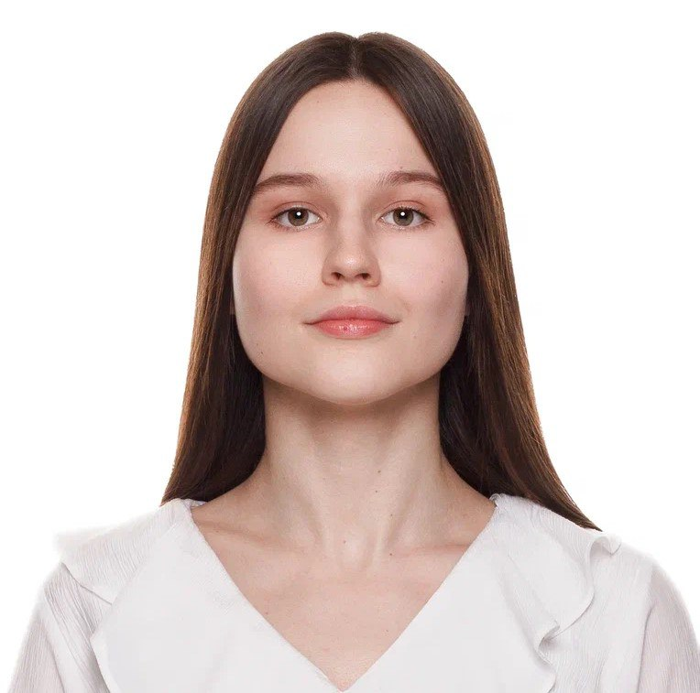
Команда «DataDreamers»
Команда проекта:
Какие компетенции вашей команды помогут вам достигнуть цели? Целеустремленность, трудолюбие, высокий уровень ответственности, мобильность, сплоченность, знание языков программирования и умение интерпретировать полученные результаты.
Чему нужно научиться, чтобы достичь цели проекта / какие компетенции нужно привлечь со стороны? Пиар-компаниям, создание сложных нейросетевых моделей (для создания уникального продукта, патента).
Лидер: Головачева Мария Михайловна
Главный тех. специалист: Душенко Наталья Андреевна
Notes:
Заполните паспорт проекта для своей проектной идеи. Вы можете разбить его на несколько слайдов для удобство, отдельно описав проблему, решения, цели и команду проекта. Это хороший старт для работы над успешным проектом.
Также рекомендуем проверить, не содержит ли ваш паспорт ошибок. Об этом можно прочитать в следующей статье: https://www.notion.so/905192fb10c3449fb11842d9131cd709 Во время демонстрации шаблона необходимо ответить на следующие вопросы:
чью проблему вы решаете (ваш пользователь
почему проблема возникает, в чем состоит проблема
какое решение вы собираетесь делать для вашего пользователя
кто является вовлеченной стороной в ваш проект, то есть влияет на него
какой прототип/MVP можно создать к концу интенсива за 2-3 месяца, чтобы он проверял основную продуктовую гипотезу и решал проблемы пользователя минимально необходимым для этого способом?
команда: какими компетенциями обладает ваша команда - сильные стороны, ключевые компетенции
(ответы на ↑↑↑эти↑↑↑ вопросы можно вынести на отдельные слайды)

Slide 6
Дальнейшие шаги в работе над проектом
Оформление бизнес-идеи;
Дополнение базы кейсов.

